Slide 1
День матери
Группа №2 «Пчелки»
Воспитатели:
Носова О.В.
Бирюкова С.В.

Slide 3
План мероприятий
Беседа “Мама”
Чтение произведения: Е. Благинина «Вот какая мама»
Дидактическая игра: «Мама – детеныши»
Пальчиковая гимнастика: «Маму я свою люблю»
Дидактическая игра: «Мама – детеныши»
Прослушивание песни: «Мама будь всегда со мною рядом»
Пальчиковая гимнастика: «Мамины помощники»
Рисование «Открытка для мамы»

Slide 4
Стен газета

Slide 5
Консультация

Slide 6
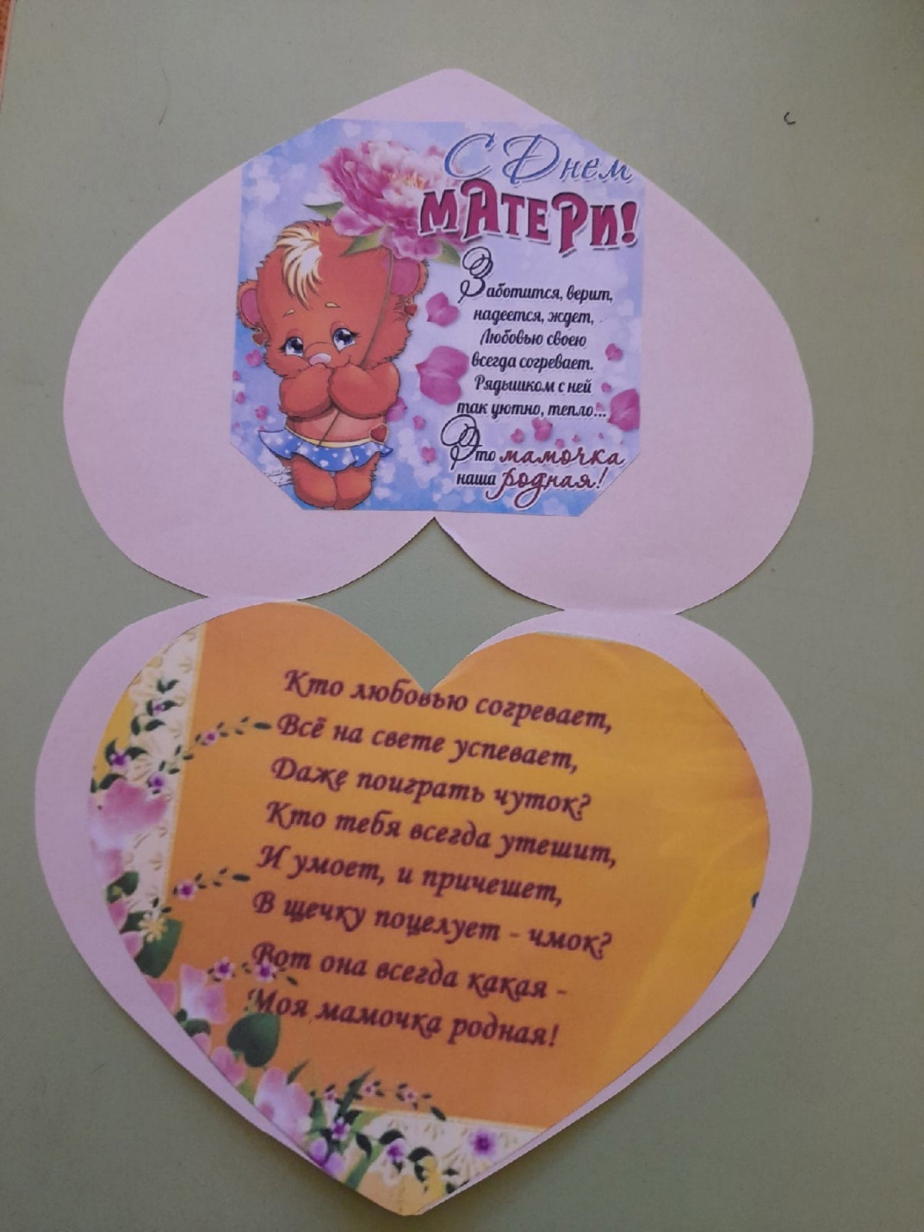
Праздничная открытка

